Slide 1
Символы
Великобритании

Slide 2
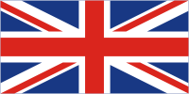
Национальный флаг Великобритании, известен как "Юнион Джек” состоящий из трех крестов. Вертикальный крест – крест святого Георгия, покровителя Англии. Белый диагональный крест – крест святого Андрея, покровителя Шотландии. Красный диагональный крест – крест святого Патрика, покровителя Ирландии. Это название возникло в 1604 г. при Иакове I. После унии Англии с Шотландией в 1603 г. английский флаг был соединён с шотландским, а после унии с Ирландией в 1801 г. - с ирландским.

Slide 3
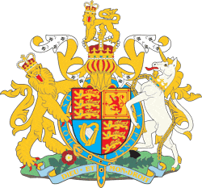
С 1837 года Королевский герб состоит из щита с тремя английскими львами, шотландскими львами и ирландской арфой, окруженные лентой, символизирующей орден Повязки с девизом «Стыд тому, кто плохо подумает об этом». Щит поддерживается английским львом и шотландским единорогом, стоящими на поле с розой, чертополохом, клевером. Внизу королевский девиз: «Бог и мое право».

Slide 4
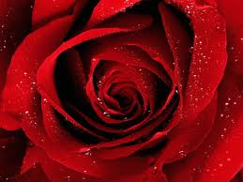
В Англии роза была символом вражды двух дворянских фамилий, которые бились за престол - Ланкастеров и Йорков. Ричард Плантагенет из рода Йорков, сорвав белую розу, сказал, что не успокоится пока она не покраснеет от крови Ланкастеров. Сторонники Ланкастеров тут же сорвали красные розы и прикрепили к шляпам. Эта война длилась 30 лет.

Slide 5
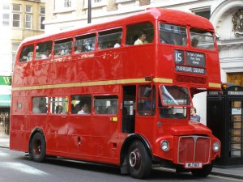
Первые омнибусы (предшественники автобусов – многоместные фургоны на лошадиной тяге) появились в Лондоне в конце 1820-х годов.
В начале XX века в Великобритании насчитывалось почти 200 автобусных марок. В те времена автобусным бизнесом управляла уже упомянутая компания-монополист LGOC, London General Omnibus Company. Сегодня данные маршруты пользуются огромным интересом среди туристов, которые хотят осмотреть достопримечательности старого доброго Лондона.

Slide 6
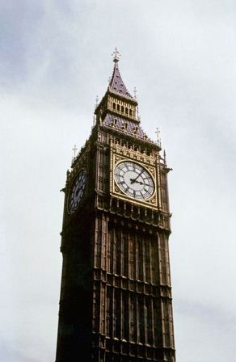
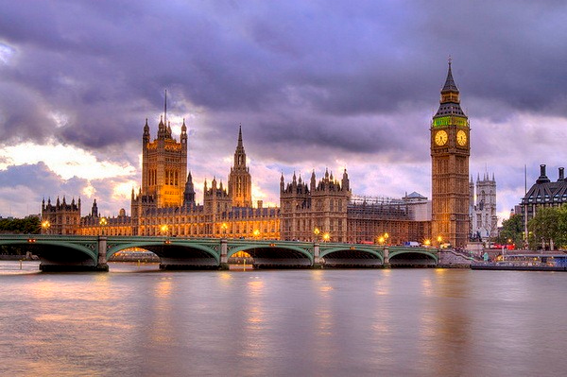
Знаменитые на весь мир часы Биг Бен находятся на башне здания парламента в Лондоне. Само же здание парламента располагается на берегу Темзы в районе Вестминстер
Существует несколько версий, почему колокол получил такое название. По одной теории, Биг Бен был назван в честь сэра Бенджамина Холла, который был руководителем работ по отливке колокола. По второй версии, колоколу-тяжеловесу (а весил он 13,7 тонн) дали имя в честь популярного в то время боксёра Бенджамина Каунта, который выступал в тяжёлом весе. Биг Бен, за время своего существования, стал одним из символом Великобритании и Лондона. Изображение башни с часами можно часто встретить в рекламе, фильмах, на учебниках английского языка. Туристам попасть внутрь знаменитой башни очень сложно, так как экскурсии проводят только в течении сентября.

Slide 7
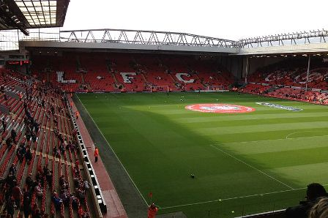
Футбол — национальный спорт в Англии. Он играет большую роль в английской культуре. Современный футбол возник в Англии в 1863 году, когда были приняты правила игры в футбол. В Англии зарегистрировано более 40 000 футбольных клубов — больше, чем в любой другой стране мира. Англия является родиной старейшего футбольного клуба в мире («Шеффилд»), старейшей футбольной ассоциации (Футбольная ассоциация Англии), старейшей национальной сборной , старейшего кубкового футбольного турнира (Кубок Англии) и старейшего национального чемпионата (Футбольная лига Англии).

Slide 8
Cпасибо за внимание!
Ресурсы, предоставившие информацию:
http://ru.wikipedia.org http://www.mandalay.ru
http://worldtravel.ucoz.ru

